Slide 1
Modelos de redes

Slide 2
Contenido del capítulo
Copyright ©2012 Pearson Education, Inc. publishing as Prentice Hall
11-<number>
11.1 Introducción
11.2 Problema del árbol de expansión
mínima
11.3 Problema del flujo máximo
11.4 Problema de la ruta más corta

Slide 3
Introducción
11-<number>
Este capítulo cubre tres modelos de redes que se usan para resolver problemas diversos.
La técnica del árbol de expansión mínima determina el camino a través de la red que conecta todos los puntos, al tiempo que minimiza la distancia total.
La técnica del flujo máximo encuentra el máximo flujo de cualquier cantidad o sustancia que pasa por la red.
La técnica de la ruta más corta calcula la trayectoria más corta a través de una red.

Slide 4
Introducción
Los problemas más grandes quizá requieran cientos o miles de iteraciones, exigiendo el uso de programas de software eficientes.
Todos los tipos de redes usan una terminología común.
Los puntos en una red se conocen como nodos y se representan como círculos o cuadrados.
Las líneas que unen los nodos se llaman arcos.

Slide 5
Técnica del árbol de expansión mínima
La técnica del árbol de expansión mínima implica conectar todos los puntos de una red, al tiempo que minimiza la distancia entre ellos.
La compañía Lauderdale Construction está desarrollando un proyecto habitacional.
Quiere determinar la forma menos costosa de suministrar agua y electricidad a cada vivienda.
Hay ocho casas en el proyecto y la distancia entre ellas se muestra en la figura.

Slide 6
Red para Lauderdale Construction
2
3
5
4
3
5
3
7
1
7
2
2
3
3
8
5
2
6
1
6
4
Golfo

Slide 7
Pasos de la técnica del árbol de expansión mínima
  Seleccionar cualquier nodo en la red.
  Conectar este nodo con el nodo más cercano que minimice la distancia total.
  Considerar todos los nodos que están conectados, encontrar y conectar el nodo más cercano que no está conectado. Si hay un empate en el nodo más cercano, elegir uno de manera arbitraria. Un empate sugiere que existe más de una solución óptima.
  Repetir el paso tres hasta que todos los nodos estén conectados.

Slide 8
Compañía Lauderdale Construction
Iniciar con la selección arbitraria del nodo 1.
Como el nodo más cercano es el nodo 3 a una distancia de 2 (200 pies) conectamos dichos nodos.
Consideramos los nodos1 y 3, y buscamos el siguiente nodo más cercano.
El nodo 4 es el más cercano al nodo 3.
Conectamos esos nodos.
Buscamos ahora el nodo desconectado más cercano a los nodos 1, 3 y 4.
Es el nodo 2 o el nodo 6.
Elegimos el nodo 2 y lo conectamos al nodo 3.

Slide 9
Técnica del árbol de expansión mínima
Repitiendo el mismo proceso conectamos el nodo 2 al nodo 5.
Luego, conectamos el nodo 3 al nodo 6.
El nodo 6 se conecta al nodo 8.
La última conexión es el nodo 8 al nodo 7.
La distancia total se encuentra sumando las distancias de los arcos utilizados en el árbol de expansión:
2 + 2 + 3 + 3 + 3 + 1 + 2 = 16 (o 1,600 pies)

Slide 10
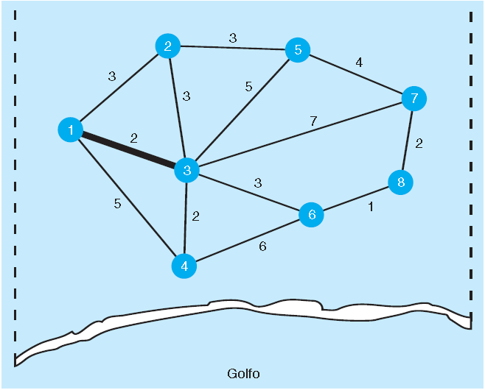
Técnica del árbol de expansión mínima
Primera iteración para Lauderdale Construction

Slide 11
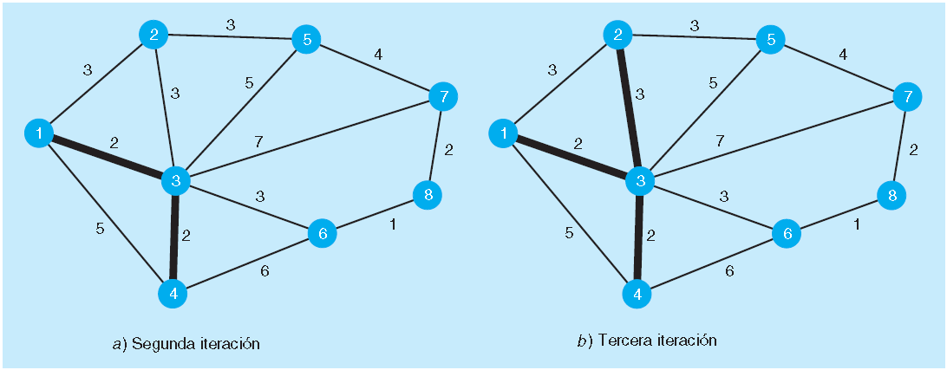
Técnica del árbol de expansión mínima
Segunda y tercera iteraciones para Lauderdale Construction

Slide 12
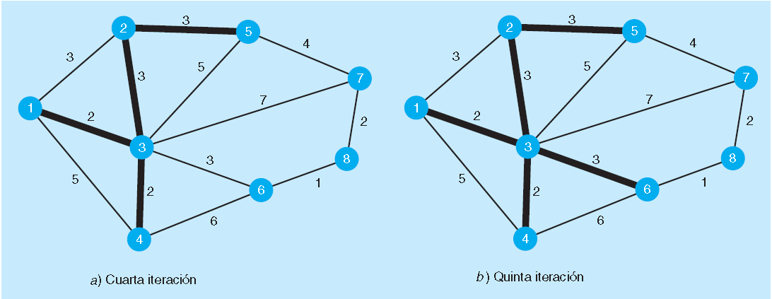
Técnica del árbol de expansión mínima
Cuarta y quinta iteraciones para Lauderdale Construction

Slide 13
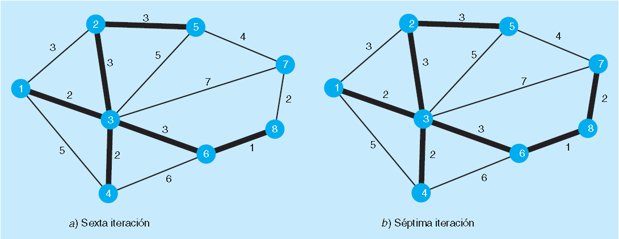
Técnica del árbol de expansión mínima
Sexta y séptima iteraciones (finales) para Lauderdale Construction

Slide 14
Resumen de pasos en el problema del árbol de expansión mínima de Lauderdale Construction
Paso | Nodos conectados | Nodos no conectados | Nodo no conectado más cercano | Arco seleccio-nado | Longitud del arco | Distan-cia total
1 | 1 | 2,3,4,5,6,7,8 | 3 | 1-3 | 2 | 2
2 | 1,3 | 2,4,5,6,7,8 | 4 | 3-4 | 2 | 4
3 | 1,3,4 | 2,5,6,7,8 | 2 o 6 | 2-3 | 3 | 7
4 | 1,2,3,4 | 5,6,7,8 | 5 o 6 | 2-5 | 3 | 10
5 | 1,2,3,4,5 | 6,7,8 | 6 | 3-6 | 3 | 13
6 | 1,2,3,4,5,6 | 7,8 | 8 | 6-8 | 1 | 14
7 | 1,2,3,4,5,6,8 | 7 | 7 | 7-8 | 2 | 16

Slide 15
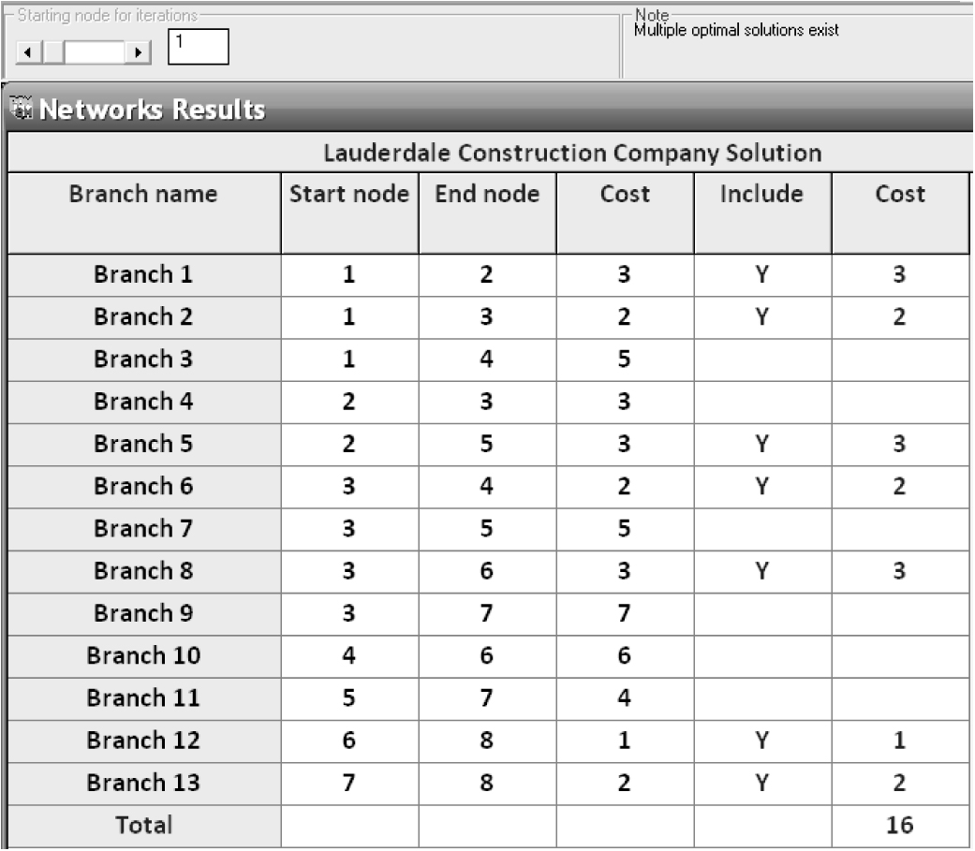
Solución de QM para Windows para el problema del árbol de expansión mínima de la compañía Lauderdale Construction

Slide 16
Técnica del flujo máximo
La técnica del flujo máximo permite determinar la cantidad máxima de material que puede fluir en una red.
Waukesha, un pequeño pueblo de Wisconsin, está en el proceso de desarrollar un sistema de caminos en el área del centro.
Los planificadores de la ciudad quieren determinar el número máximo de automóviles que pueden fluir por el pueblo de oeste a este.
La red de caminos se ilustra en la figura 11.6.
Los números al lado de los nodos indican el número de automóviles que pueden fluir desde los diferentes nodos.

Slide 17
Técnica del flujo máximo
Red de caminos para Waukesha
Capacidad en cientos de autos por hora
1
2
2
2
Punto este
1
1
6
3
0
Punto oeste
1
2
10
0
1
1
4
1
6
1
5
3
0
2
3

Slide 18
Técnica del flujo máximo
Cuatro pasos de la técnica del flujo máximo
  Elegir cualquier ruta del inicio (origen) al final (destino) con algún flujo. Si no existe una trayectoria con flujo, entonces, se encontró la solución óptima.
  Determinar el arco en esta ruta con la menor capacidad de flujo disponible. Llamar C a esta capacidad, que representa la capacidad adicional máxima que puede asignarse a esta ruta.

Slide 19
Técnica del flujo máximo
Cuatro pasos de la técnica del flujo máximo
  Para cada nodo en esta ruta, disminuir en la cantidad C la capacidad del flujo en la dirección del flujo. Para cada nodo en esta ruta, incrementar la capacidad del flujo en la cantidad C en la dirección contraria.
  Repetir los pasos anteriores hasta que no sea posible aumentar el flujo.

Slide 20
Técnica del flujo máximo
Comenzamos eligiendo arbitrariamente la trayectoria 1-2-6 en la parte superior de la red.
El flujo máximo es de 2 unidades del nodo 2 al nodo 6.
La capacidad de flujo se ajusta sumando 2 a la trayectoria hacia el oeste y restamos 2 a la trayectoria hacia el este.
El resultado es la nueva ruta de la figura 11.7 la cual refleja la nueva capacidad relativa en esta etapa.

Slide 21
Técnica del flujo máximo
Ajuste de capacidad para la trayectoria 1-2-6, iteración 1
Sumar 2
1
2
2
2
6
3
1
Restar 2
Trayectoria anterior
3
2
0
4
6
1
1
Trayectoria nueva

Slide 22
Técnica del flujo máximo
Repetimos este proceso eligiendo la trayectoria 1-2-4-6.
La capacidad máxima en este trayectoria es 1.
La capacidad de la trayectoria se ajusta sumando 1 en los flujos hacia el oeste, y restando 1 a los flujos hacia el este.
El resultado es la trayectoria nueva de la figura 11.8.
Repetimos este proceso eligiendo la trayectoria 1-3-5-6.
La capacidad máxima de esta trayectoria es 2.
La figura siguiente muestra esta trayectoria ajustada.

Slide 23
Técnica del flujo máximo
Segunda iteración para el sistema de caminos de Waukesha
3
2
Sumar 1
1
1
6
1
Red nueva
1
1
1
4
2
0
4
4
0
2
6
0
0
Restar 1
1
2
Trayectoria anterior
10
0
2
0
4
1
6
1
5
3
2
0
3

Slide 24
Técnica del flujo máximo
Tercera y última iteración para el sistema de caminos de Waukesha
4
2
0
4
0
2
6
0
2
1
2
8
0
2
0
4
1
4
3
5
3
2
0
3

Slide 25
Técnica del flujo máximo
No hay más trayectorias del nodo 1 al 6 con capacidad sin usar, de modo que esta representa la iteración final.
El flujo máximo en esta red es de 500 automóviles.
RUTA | FLUJO (AUTOS POR HORA)
1–2–6 |  | 200
1–2–4–6 |  | 100
1–3–5–6 |  | 200
 | Total | 500

Slide 26
Programación lineal para flujo máximo
Las variables se definen como:
  X_{ij} = flujo del nodo i al nodo j.
Objetivo: maximizar el flujo = X₆₁

Slide 27
Programación lineal para flujo máximo
Restricciones
X₁₂ ≤ 3 X₁₃ ≤ 10 X₁₄ ≤ 2
X₂₁ ≤ 1 X₂₄ ≤ 1 X₂₆ ≤ 2
X₃₄ ≤ 3 X₃₅ ≤ 2 X₄₂ ≤ 1
X₄₃ ≤ 1 X₄₆ ≤ 1 X₅₃ ≤ 1
X₅₆ ≤ 1 X₆₂ ≤ 2 X₆₄ ≤ 1

Slide 28
Programación lineal para flujo máximo
Continuación de restricciones:
X₆₁ = X₁₂ + X₁₃ + X₁₄ o X₆₁ – X₁₂ – X₁₃ – X₁₄ = 0
X₁₂+X₄₂+X₆₂ = X₂₁+X₂₄+X₂₆ o X₁₂+X₄₂+X₆₂-X₂₁-X₂₄-X₂₆ = 0
X₁₃+X₄₃+X₅₃ = X₃₄ +X₃₅ o X₁₃+X₄₃+X₅₃-X₃₄-X₃₅ = 0
X₁₄+X₂₄+ X₃₄+X₆₄ = X₄₂ + X₄₃ + X₄₆ o
X₁₄+X₂₄ +X₃₄+X₆₄ – X₄₂ – X₄₃ – X₅₃ = 0
X₃₅ = X₅₆ + X₅₃ o X₃₅ – X₅₃ – X₅₆ = 0
X₂₆+X₄₆+X₅₆ = X₆₁ o X₂₆ + X₄₆ + X₅₆ – X₆₁ = 0
X_{ij} ≥0 and integer
Ahora estos problemas se pueden resolver con QM para Windows o usando Solver de Excel.

Slide 29
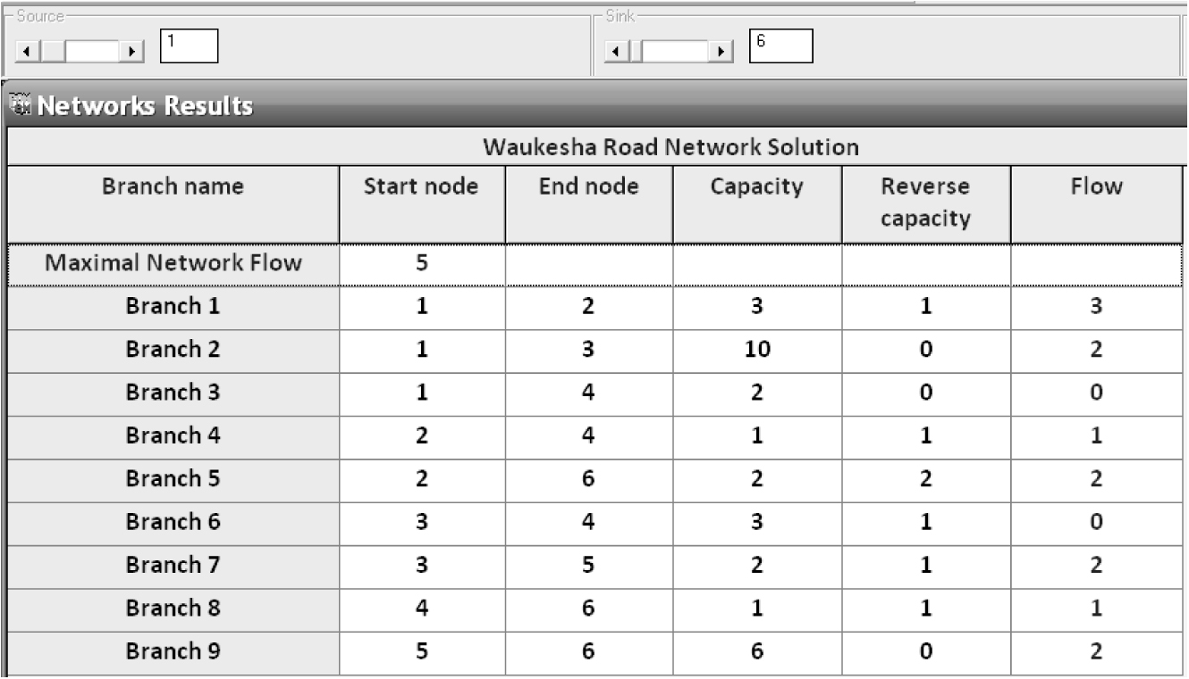
Solución de QM para Windows para el problema de flujo máximo en el sistema de caminos de Waukesha

Slide 30
Problema de la ruta más corta
La técnica de la ruta más corta identifica cómo una persona o un artículo puede viajar de un punto a otro minimizando la distancia total recorrida.
Determina la ruta más corta para una serie de destinos.
Ray Design, Inc. transporta camas, sillas y otros muebles de la fábrica al almacén.
La compañía desea encontrar la ruta con la distancia más corta.
La red de carreteras se muestra en la figura 11.10.

Slide 31
Problema de la ruta más corta
Carreteras de la planta de Ray al almacén
2
200
4
Planta
100
100
1
50
100
150
6
200
100
40
3
5
Almacén

Slide 32
Problema de la ruta más corta
Pasos de la técnica de la ruta más corta:
  Encontrar el nodo más cercano al origen (planta). Colocar la distancia en un cuadro al lado del nodo.
  Encontrar el siguiente nodo más cercano al origen y poner la distancia en un cuadro al lado del nodo. En algunos casos, deberán revisarse varias rutas para encontrar el nodo más cercano.
  Repetir este proceso hasta que se haya revisado la red completa. La última distancia en el nodo final será la distancia con la ruta más corta.

Slide 33
Técnica de la distancia más corta
Se puede ver que el nodo más cercano a la planta es el nodo 2.
Se conectan entonces los dos nodos.
Encontramos que el nodo 3 es el siguiente nodo más próximo pero hay dos trayectorias posibles.
La ruta 1-2-3 es la más corta con una distancia de 150 millas.
Repetimos el proceso y encontramos que el siguiente nodo más cercano es el nodo 5 pasando por el nodo 3.
El siguiente nodo más cercano es el 4 o el 6, y el 6 es el más cercano.
La ruta más corta es 1-2-3-5-6 con una distancia mínima de 290 millas.

Slide 34
Problema de la ruta más corta
Primera iteración para Ray Design
100
200
2
4
Planta
100
100
1
50
100
150
6
200
100
40
3
5
Almacén

Slide 35
Técnica de la distancia más corta
Segunda iteración para Ray Design
100
2
200
4
Planta
100
100
1
50
100
150
6
200
100
150
40
3
5
Almacén

Slide 36
Técnica de la distancia más corta
Tercera iteración para Ray Design
100
2
200
4
Planta
100
100
1
50
100
150
6
200
100
3
40
5
Almacén
190
150

Slide 37
Técnica de la distancia más corta
Cuarta y última iteración para Ray Design
100
2
200
4
Planta
100
100
290
1
50
100
150
6
200
100
40
3
5
Almacén
150
190

Slide 38
Programación lineal para el problema de la ruta más corta
El objetivo es minimizar la distancia
(el costo) total de inicio a fin.
La variables son:
  X_{ij} = 1 si se elige el arco del nodo i al nodo j
  = 0 de otra manera.
Es útil visualizar esto como un problema de transbordo.

Slide 39
Programación lineal para el problema de la ruta más corta
Minimizar la distancia =
  100X₁₂ + 200X₁₃ + 50X₂₃ + 50X₃₂ + 200X₂₄ + 200X₄₂ + 100X₂₅ + 100X₅₂ + 40X₃₅ + 40X₅₃ + 150X₄₅ + 150X₅₄ + 100X₄₆ + 100X₅₆
Sujeta a:
X₁₂ + X₁₃ = 1 Nodo 1
X₁₂ + X₃₂ – X₂₃ – X₂₄ – X₂₅ = 0 Nodo 2
X₁₃ + X₂₃ – X₃₂ – X₃₅ = 0 Nodo 3
X₂₄ + X₅₄ – X₄₂ – X₄₅ – X₄₆ = 0 Nodo 4
X₂₅ + X₃₅ + X₄₅ – X₅₂ – X₅₃ – X₅₄ – X₅₆ = 0 Nodo 5
X₄₆ + X₅₆ = 1 Nodo 6
Todas las variables = 0 o bien 1
Ahora estos problemas se pueden resolver con QM-Windows o Solver-Excel.

Slide 40
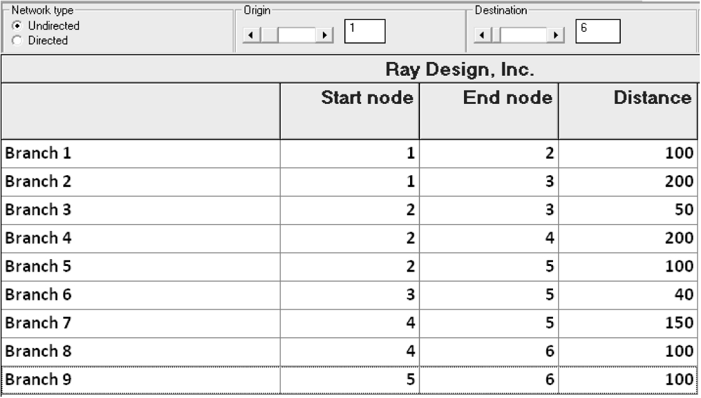
Ventana de entrada de QM para Windows para el problema de la ruta más corta de Ray Design

Slide 41
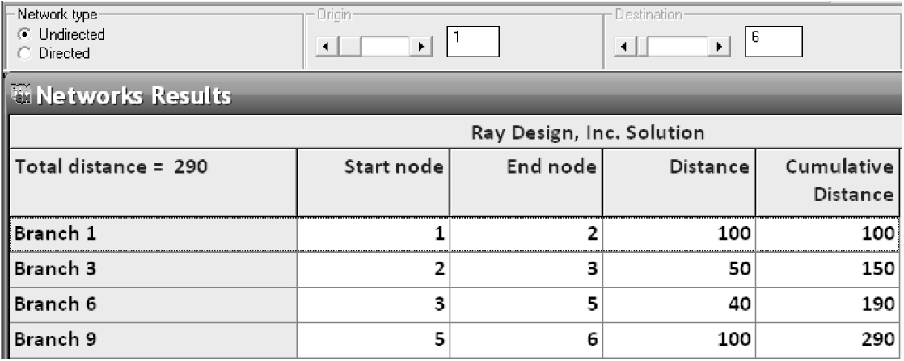
Ventana de solución de QM para Windows para el problema de la ruta más corta de Ray Design

